Slide 1
CRITERIOS MORFOLÓGICOS, ECOLÓGICOS Y CULTURALES PARA DEFINIR LAS RAZAS
Ricardo Sevilla
UNA La Molina
Febrero 2016

Slide 2
EL CONCEPTO RACIAL
Grupo de poblaciones similares en morfología, adaptación, usos y costumbres.
La clasificación racial es cerrada: El conjunto de todas las razas es toda la diversidad de una especie. Por eso es que antes de clasificar hay que colectar y caracterizar todas las variedades nativas.
Para que la diversidad de regiones distintas sea comparable se debe usar la misma metodología de colección y caracterización.
Como la diversidad de una especie es dinámica se debe revisar continuamente la clasificación y ajustar cada cierto tiempo por aproximaciones sucesivas.

Slide 3
DIFRERENCIAS ENTRE POBLACIONES
Población es una comunidad de individuos que se pueden cruzar libremente con cualquier individuo de sexo contrario. En el caso del maíz las poblaciones son panmíticas (Hardy y Weinberg). Los individuos difieren por los alelos específicos de cada gen. Si la diferencia se debe a pocos genes con alelos polimórficos, los individuos o poblaciones pertenecen a una misma raza. Si son muchos genes polimórficos, pertenecen a razas distintas.

Slide 4
CARACTERES DIFERENCIALES DEBEN TENER ALTA HEREDABILIDAD
Heredabilidad = Variancia genética/Variancia fenotípica
La máxima heredabilidad: fenotipo = genotipo
Alta heredabilidad: caracteres externos del grano: color, textura del grano, número de hileras de la mazorca
Heredabilidad intermedia: largo de la mazorca, ancho de la mazorca, número de granos, altura de la planta, precocidad, Resistencia enfermedades
Baja heredabilidad: rendimiento, tolerancia al frío, tolerancia a la sequía

Slide 5
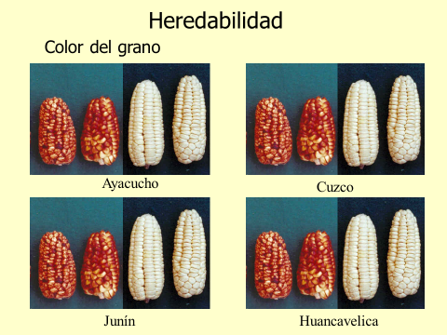

Slide 6
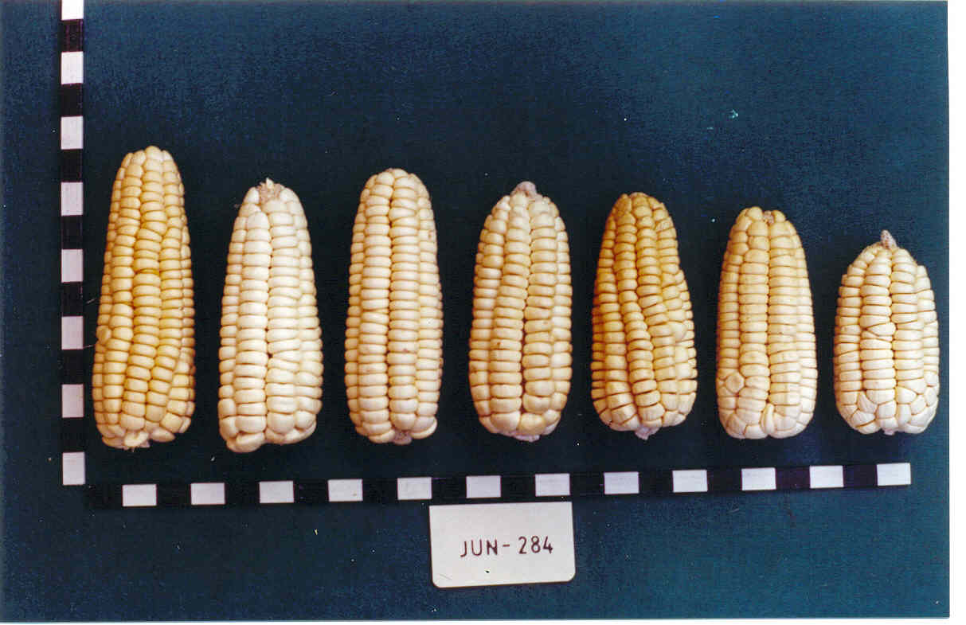
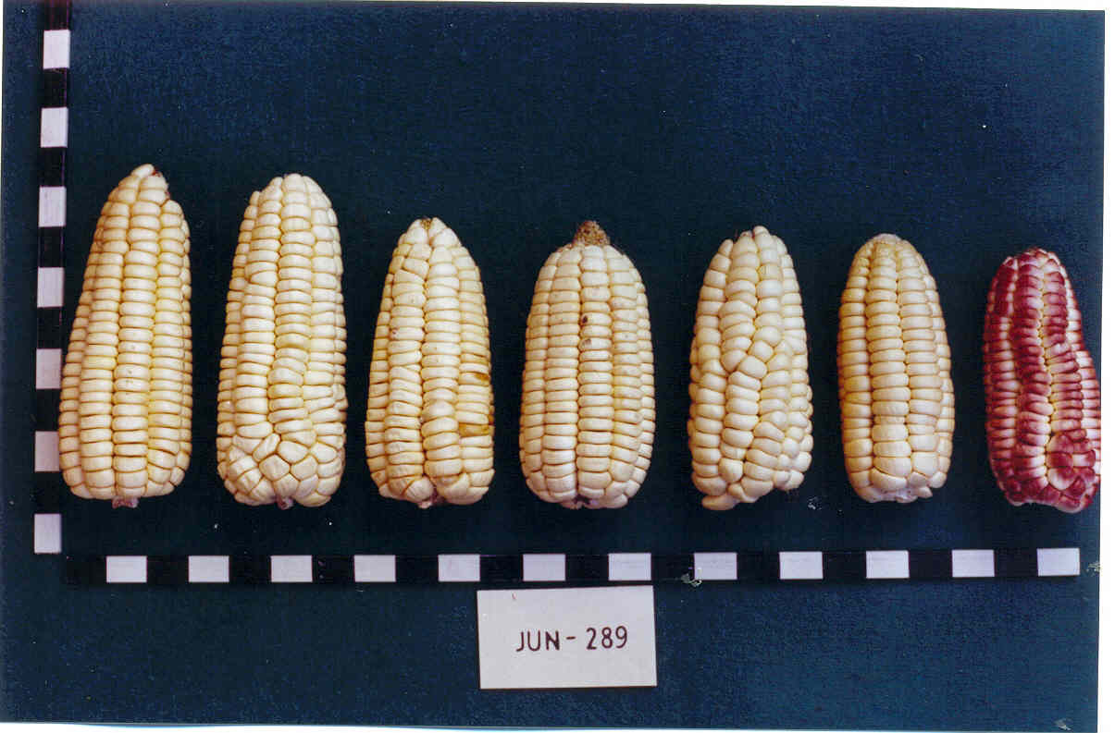
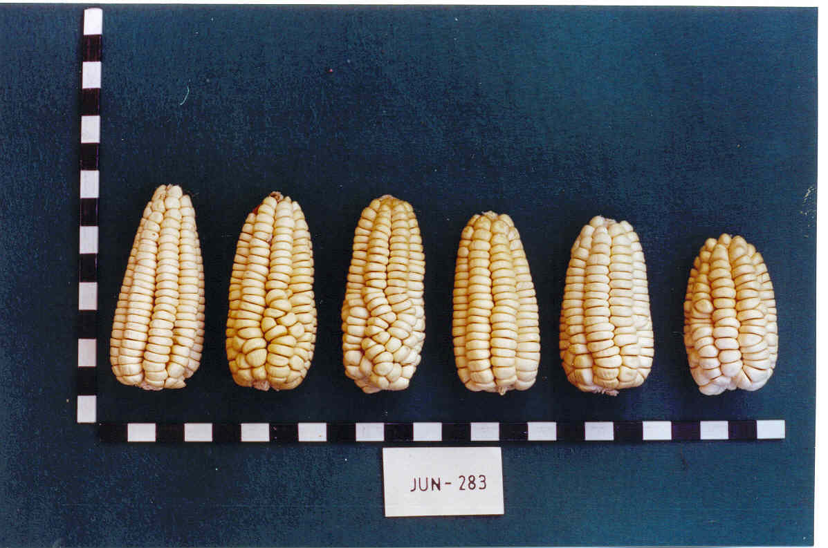
Heredabilidad
Largo de la mazorca
Ayacucho
Cusco
Var A
Var B
Var A
Var B
Junín
Huancavelica
Var A
Var B
Var A
Var B

Slide 7
CARACTERES MORFOLÓGICOS APROPIADOS PARA LA CLASIFICACIÓN
Wellhausen, Roberts, Hernández X., 1951: 7 de planta, 8 de panoja, 10 de caracteres externos de mazorca, 20 de caracteres internos de mazorca, dos fisiológicos, tres genéticos y uno citológico.
Goodman y Paterniani, 1969: n°de hojas por planta, longitud de la parte ramificada/longitud total de la panoja, longitud de internudo de la espiga central, longitud de la gluma masculina, ancho del grano, longitud del raquis, diámetro de la médula, diámetro de la mazorca/longitud, ancho del grano/longitud.
Cárdenas, 1976: Número de ramificaciones secundarias de la panoja, longitud de la parte no ramificada y longitud de la ramificación inferior. Longitud y ancho de la mazorca.
Ortíz, 1985: altura de planta, altura de mazorca, n° de hojas por planta, largo y ancho de la hoja de la mazorca, número de ramas de la panoja, longitud del espacio ramificado, longitud y diámetro de la mazorca, n°de hileras de grano, longitud y ancho del grano, diámetro de la médula, diámetro del marlo, ancho y largo de la cúpula.
Sánchez, Goodman y Rawlings, 1993: N° de hojas de planta, longitud de la parte ramificada/longitud total de la panoja, longitud de internudos de la espiga central, longitud de la gluma masculina, ancho del grano, longitud del raquis, diámetro de la médula, diámetro de la mazorca/longitud, ancho del grano/longitud del grano.
Ortiz y Sevilla, 1997: Caracteres reproductivos como longitude de la mazorca, n°de hileras de granos, diámetro del marlo y ancho del grano.

Slide 8
CARACTERIZACIÓN MORFOLÓGICA
Mazorca: Largo y Ancho de la mazorca. Forma, número de hileras, diámetro de la mazorca, marlo, raquis, relación marlo/raquis.
Grano: Largo, ancho, color, textura. Largo y ancho de la cúpula.
Planta: Altura de la planta, altura de la mazorca superior, número de hojas.
Panoja: Longitud de la parte ramificada/ longitud total de la panoja. Número de ramificaciones primarias y secundarias.

Slide 9
MEZCLAS, CRUZAS Y SEGREGANTES
La mayoría de las variedades nativas de maíz que tienen los agricultores son mezclas de razas (varias razas diferentes en una población), cruzas (generación F1 de un cruce entre dos razas) o segregantes de cruzas entre dos o varias razas.
Las mezclas se diferencian fácilmente porque el maíz cosechado en el campo o guardado en techos o huayuncas muestra mazorcas que pertenecen a varias razas. Las mezclas son menores a medida que el agricultor vende su producción.
Las cruzas se detectan cuando hay mazorcas intemedias en los caracteres de mazorca y los segregantes se identifican cuando segregan mazorcas de razas distintas y los caracteres de aleurona y endospermo del grano segregan dentro de una mazorca.

Slide 10
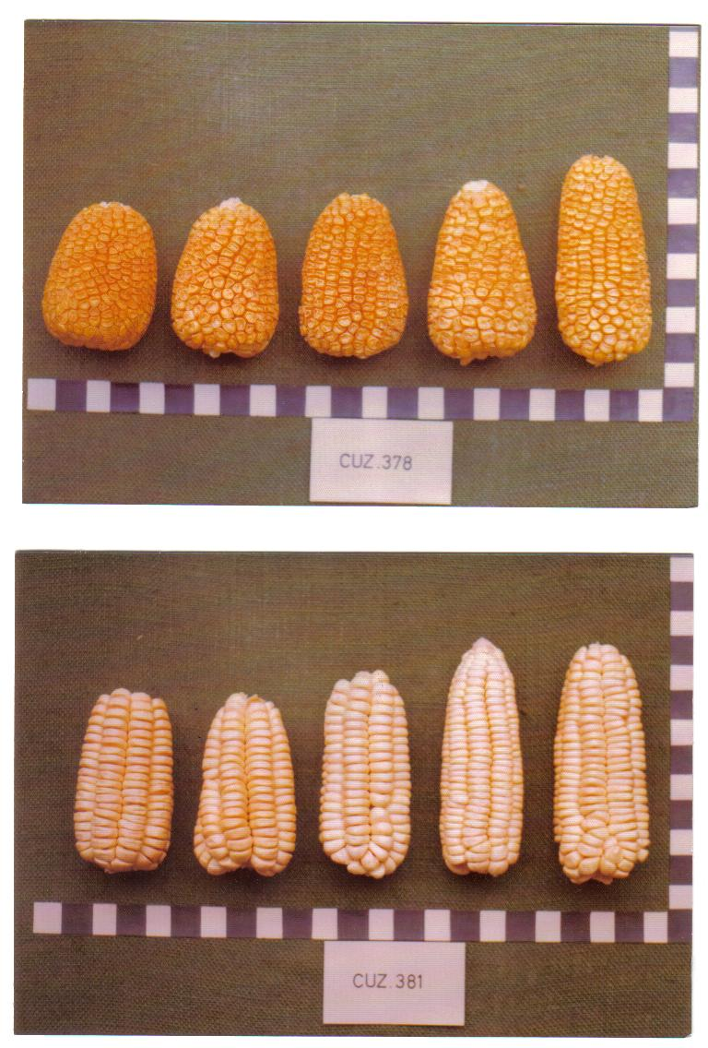

Slide 11
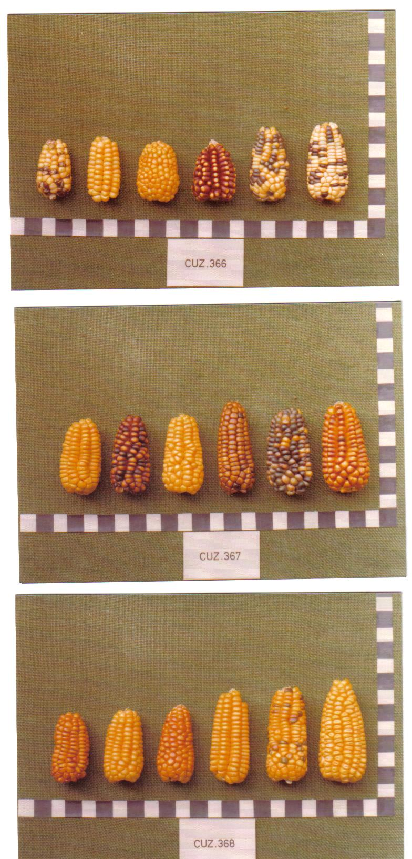
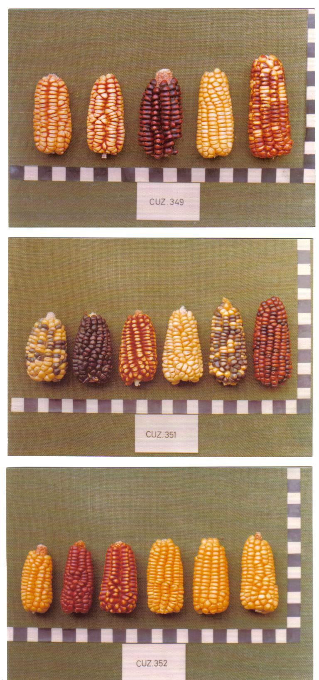

Slide 12
POLIMORFISMO GENÉTICO
En un individuo diploide no hay mas que dos alelos. En la población puede haber muchos alelos.
Ej: En el espárrago, especie introducida reciéntemente hay solo dos alelos para cada característica. En el maíz amiláceo de la sierra de Ancash hay muchos alelos para el color del pericarpio y marlo, se conocen por lo menos seis así como varios genes complementarios que permiten o modifican la acción de los genes mayores.
En general la riqueza alélica es mayor en cultivos antiguos.
Cuando hay muchos alelos, pocos tienen alta frecuencia, suficiente para distinguirlos en una muestra pequeña; los demás, con una frecuencia menor a 0.01 son difícil de encontrar con la metodología experimental usada en muestras y parcelas pequeñas.

Slide 13
FRECUENCIA DE GENES DEFINE DIFERENCIAS RACIALES
Las razas difieren en la frecuencia de sus genes. Todas las razas tienen los mismos genes: el número de genes de los individuos de una especie es igual.
Lo que hace diferentes a los individuos son los alelos específicos que heredan.
Los individuos pertenecientes a una raza tienden a tener la misma frecuencia de los alelos de caracteres distintivos.

Slide 14
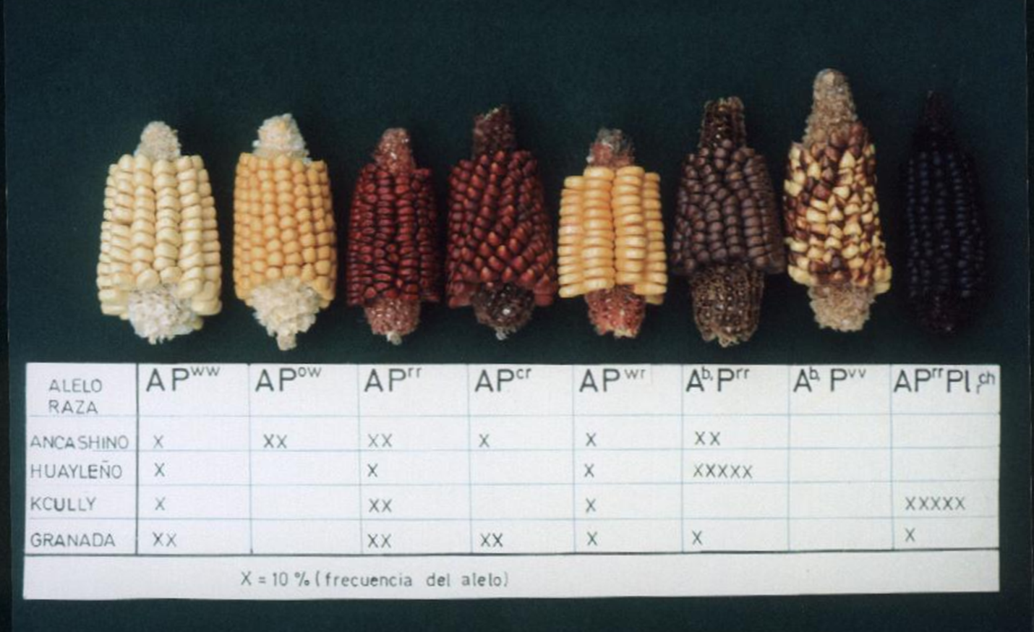
FRECUENCIA DE COLOR DE PERICARPIO EN DIFERENTES RAZAS

Slide 15
EL CRITERIO ECOLÓGICO: EXPERIENCIAS PASADAS Y FUTURAS
Los cambios heredables del proceso de adaptación a un ambiente son cambios en la población. Lo que cambia es la frecuencia de los alelos en la población. Si la variabilidad genética es mayor, mayor será también la posibilidad de un cambio adaptativo.
El cambio puede ser rápido, o sea en pocas generaciones. En la Sierra del Perú se demostró que la raza Cuzco Gigante se adapta en dos generaciones cambiando algunos caracteres adaptativos como el número de mazorcas por planta (varió de 0.57 en la población producida en Junín en la segunda generación vs 0.30 en la población producida con semilla de Urubamba). La altura de la mazorca bajó sucesivamente de 0.93 con la semilla producida en Urubamba a 0.87 (con semilla de la 1° generación) y 0.83 (2° generación de adaptación).
Conclusión: Se forman nuevas razas en el proceso de adaptación de las poblaciones a nuevos ambientes.

Slide 16
La Resistencia a patógenos
Muchas evidencias muestran que las enfermedades que limitan la adaptación a zonas bajas impiden el cultivo de razas de Sierra en la Costa y Selva. Por ejemplo las razas de Sierra no pueden sembrarse debajo de 2,300 msnm porque son afectadas por el virus del moteado clorótico (CMMV).
Los caracteres que gobiernan la adaptación se denominan caracteres adaptativos: rendimiento en condiciones limitantes, adaptación a suelos de baja fertilidad, tolerancia al frío, al calor, a la sequía, al exceso de población y malezas, resistencia a plagas y enfermedades.
La mejor estrategia es evaluar y seleccionar esos caracteres en las razas, ensambladas en los compuestos raciales.

Slide 17
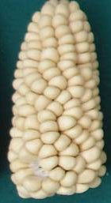
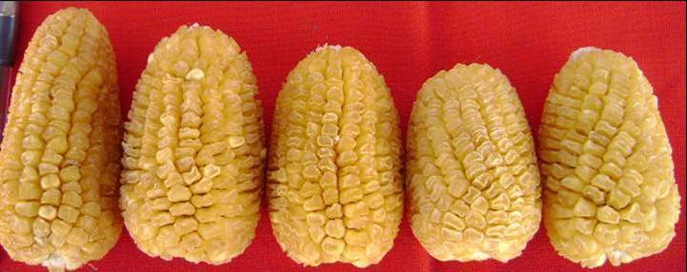
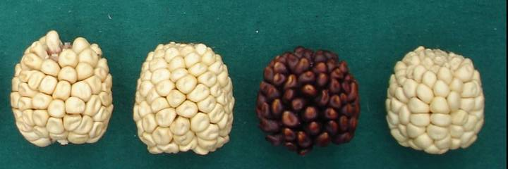
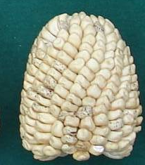
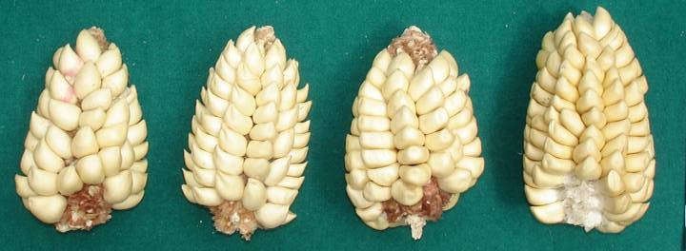
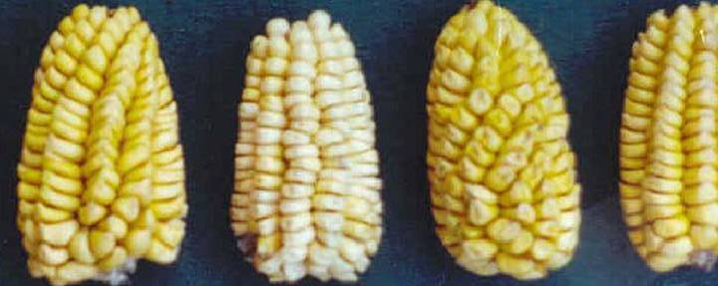
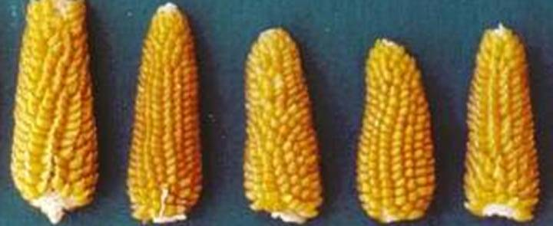
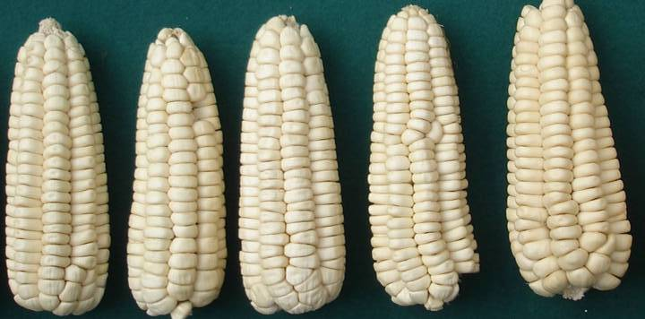
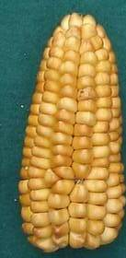
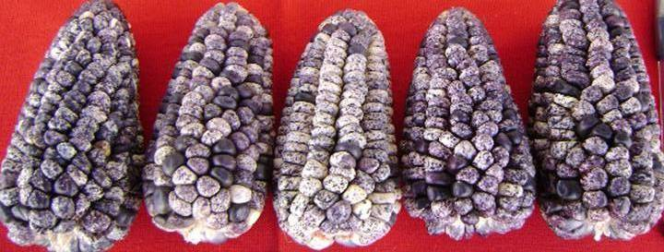

EL EFECTO ECOLOGICO
3375
San Gernimo Huancavelicano
3350
Chullpi
Granada
3325
3300
San Geronimo
3275
Paro
Metros de altitud
3250
3225
3200
Huancavelicano
3175
Confite Punteagudo
3150
Cuzco
Morocho
Piscorunto

Slide 18
CONVERGENCIA
Según Mayr (1970), cuando no hay una herencia común, el paralelislo evolutivo (respuesta de una población a las demandas ambientales) se denomina “convergencia”. Por ejemplo, el Confite Morocho, el Enano y el Confite puneño son parecidos, pero no tienen una relación filogenética estrecha. Por convergencia hay razas que son parecidas aunque son genéticamente diferentes.
Genotipos distintos pueden tener el mismo valor selective, por ejemplo si un character es gobernado por cuatro genes cuantitativos, los genotipos AABBccdd y aabbCCDD son fenotípicamente iguales, pero genotípicamente desiguales.
En poblaciones como las de maíz la variancia para caracteres simples puede ser muy grande, por ejemplo si un caracterer es gobernado por 10 genes simples cada uno en un cromosoma diferente, el número de pares heterocigotas es 10, el número de posibles gametos distintos es 1,024 y el número de combinaciones genéticas posibles es 1´048,576.

Slide 19
LAS DIFERENCIAS CULTURALES
Siempre se consideró importante el componente cultural, pero es muy difícil de evaluar por la gran dispersión de ideas con relación a los buenos atributos específicos de las variedades nativas.
En el año 2002 Blas y colaboradores publicaron en el Simposio sobre Mejoramiento Genético de Plantas en el Perú, los resultados de la clasificación racial basada en marcadores moleculares (AFLP y SSR). La raza San Gerónimo apareció en el dendograma en el mismo grupo que la raza Pisccorunto. Sin embargo, agricultores y consumidores las consideran diferentes por usos y costumbres.
Los sabers locales o conocimientos tradicionales son muy importantes para diferenciar las razas.

Slide 20
VALOR ESPECÍFICO DE CADA CRITERIO
San Gerónimo y Pisccorunto son razas distintas?
Son diferente raza porque la frecuencia del alelo Pr (aleurona morada) es alta en Pisccorunto y casi 0 en San Gerónimo?
Porqué siendo tan iguales, una se usa como choclo o mote y Pisccorunto tiene fama de ser muy buena cancha?
Entonces, algo más que la base genética y algo más que la base de la adaptación hay que conocer para clasificar la diversidad de las especies.
Eso que falta conocer en más profundidad es el componente cultural.

Slide 21
Nuevas razas?
LAMBAYEQUE
MOROCHO NORTEÑO
CHOCLEROS NORTEÑOS
BLANCOS CANCHEROS
CANCHEROS NORTEÑOS
GRANADA BLANCO

Slide 22
RAZAS NO INCLUIDAS EN LA SEGUNDA APROXIMACIÓN
Raza incipientes: Jora, Morado Canteño, Sarco
Imperfectamente definidas: Ajaleado, Perlilla, Chancayano Amarillo, Colorado
Poco frecuentes: Enano, Alemán, Chimlos
Malformaciones de mazorca: Rabo de Zorro, Granada
Cambio de nombre: Huancavelicano, Sabanero, Cuzco Cristalino Amarillo.

